Slide 1
多產品自動販賣機
404530014 賴柔嘉
404530034 呂雅琴
404530035 蕭宸欣

Slide 2
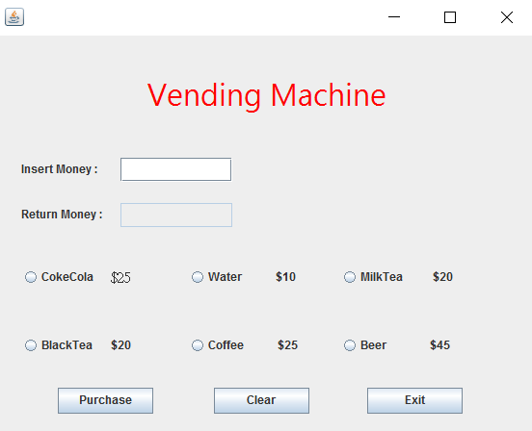

Slide 3
介面 windowbuilder
創造出像是使用C#一般能流利設計的介面
產品選擇 JRadioButton
因為是單選式所以選擇他來給使用者進行選取
購買動作 JButton&If (過程中的運算)
在設計每一個Button功能的時候，也合併做了購買時會出現需要運算的部分，那這部分使用if來進行運算

Slide 4
金額不足 JOptoinPane
當使用者輸入的金額不足時，程式將會跳出另一新視窗，提醒使用者無法進行購買的動作
輸入金額不正確(EX.英文) Exception
為了避免有人輸入並非數字的值來使程式崩潰，因此使用exception方法在輸入金額不正確時能抓出來，並提醒使用者入正確金額的功能

Slide 5
分工
雅琴 介面設計、整合、報告
柔嘉 單選設計的程式撰寫
宸欣 購買動作的程式撰寫
過程中有互相解決彼此遇到的困難，一起將final project完成

